Slide 1

Khoa học 4
Chủ đề 4: Nấm
Bài 15: Nấm và một số nấm
được dùng làm thức ăn (Tiết 1)

Slide 2



Slide 3


TRÒ CHƠI TRUYỀN ĐIỆN
Kể tên một số nấm mà bạn biết.

Slide 4


Slide 5

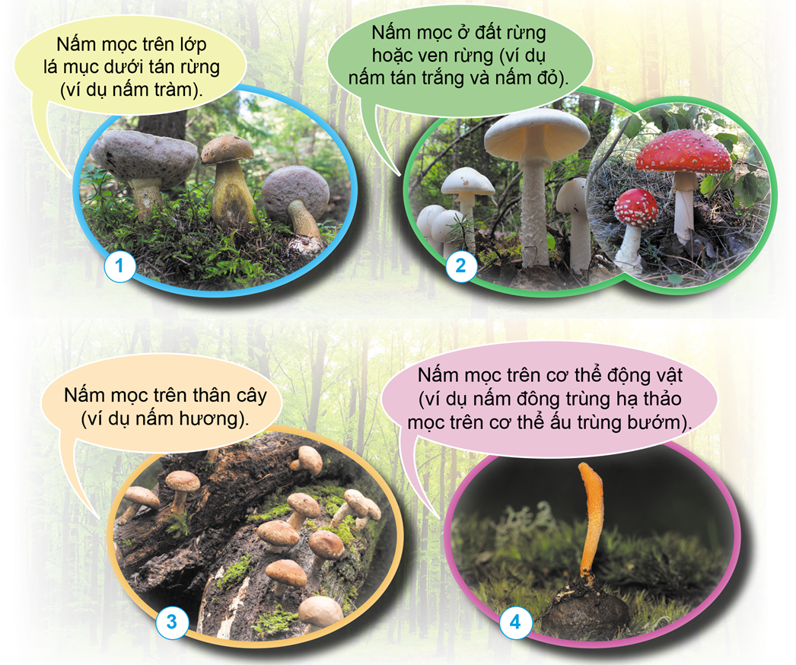


1. NẤM
HOẠT ĐỘNG THẢO LUẬN
Nêu tên, hình dạng,
màu sắc và nơi sống của từng loại nấm có trong các hình 1, 2, 3 và 4.

Slide 6
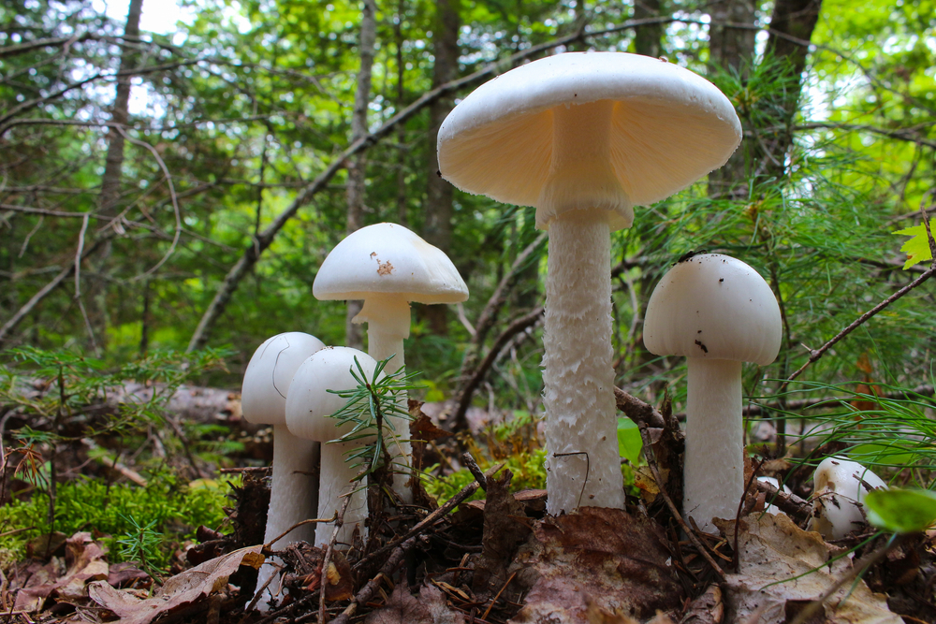
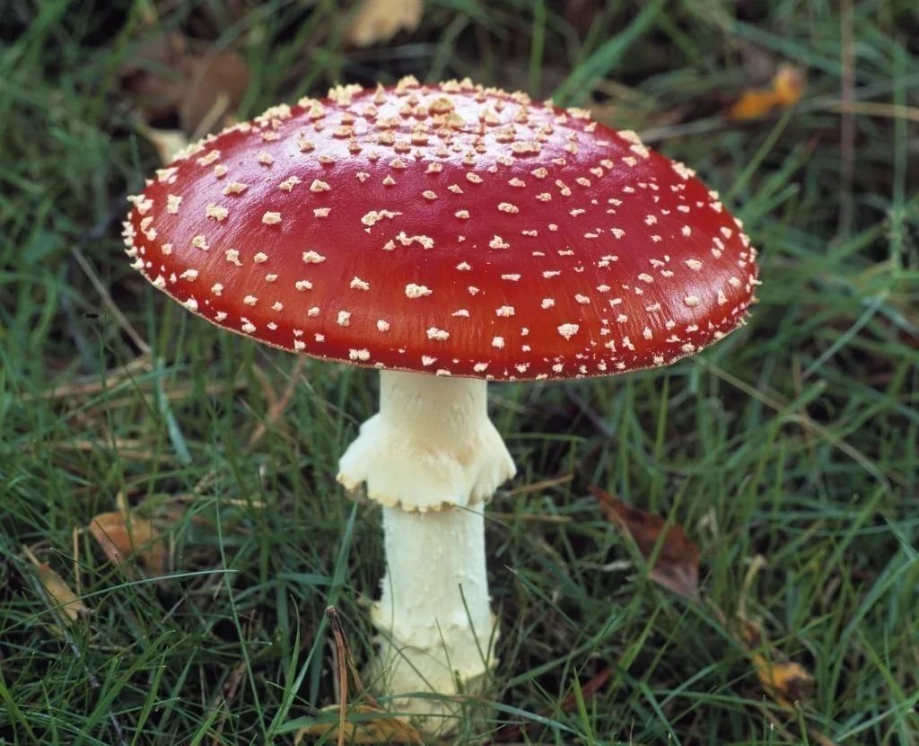
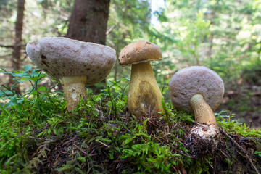
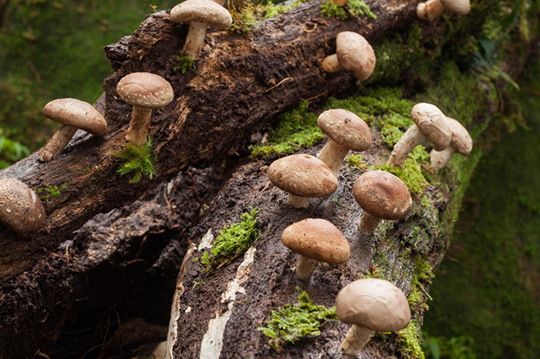
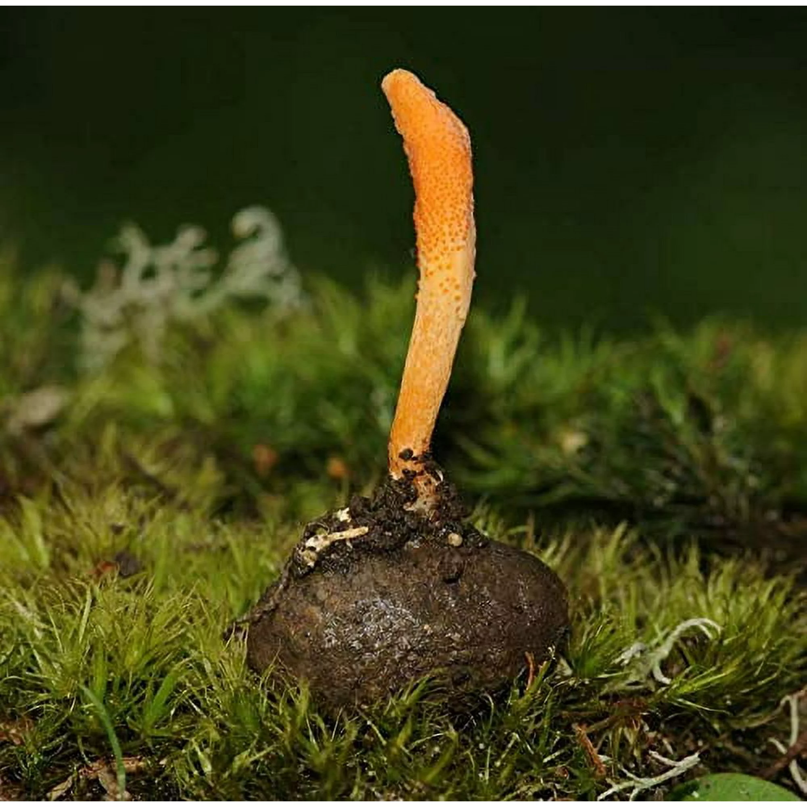
Hình 2: Nấm tán trắng và Nấm đỏ
Hình 1: Nấm tràm
Hình 4: Nấm đông trùng hạ thảo
Hình 3: Nấm hương

Slide 7




1. NẤM
CHÚ Ý
Các nấm như nấm tràm, nấm hương là nấm ăn được.
Nấm đông trùng hạ thảo được dùng để làm thuốc.
Nấm tán trắng và nấm đỏ đều là nấm độc, nếu ăn phải có thể gây tử vong.

Slide 8
Nấm men và nấm mốc sống ở đâu?
- Chúng có kích thước như thế nào? Làm thế nào để quan sát được nấm men, nấm mốc ?

Slide 9
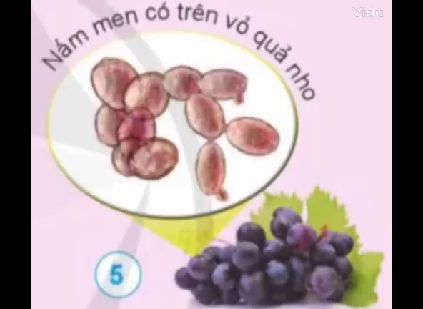

Slide 10

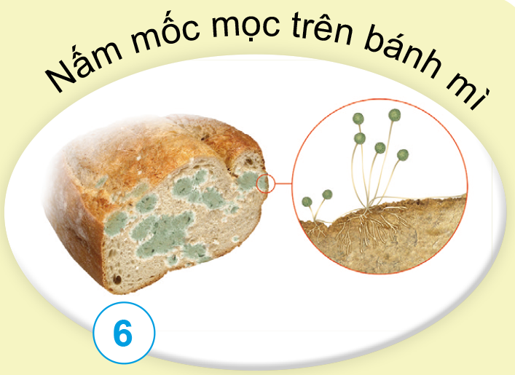
Nấm men thường sống trên bề mặt trái cây, quả mọng, trong dạ dày, trên da của động vật (như chó, mèo) và
con người,... Nấm men có kích thước rất nhỏ, mắt thường không nhìn thấy được. Khi phóng to hình ảnh của nấm men nhiều lần, ta có thể thấy chúng có dạng hình trứng.
Nấm mốc thường sống ở những nơi ẩm ướt; trên thức ăn, hoa quả để lâu ngày,... Nấm mốc chỉ nhìn thấy được bằng mắt thường khi chúng phát triển thành rất nhiều sợi nấm nối liền và đan xen nhau.

Slide 11


“Em có biết”
Để quan sát nấm men, nấm mốc,... có
kích thước rất nhỏ mà mắt thường của
con người không thể nhìn thấy được, người ta phải sử dụng kính hiển vi.

Slide 12


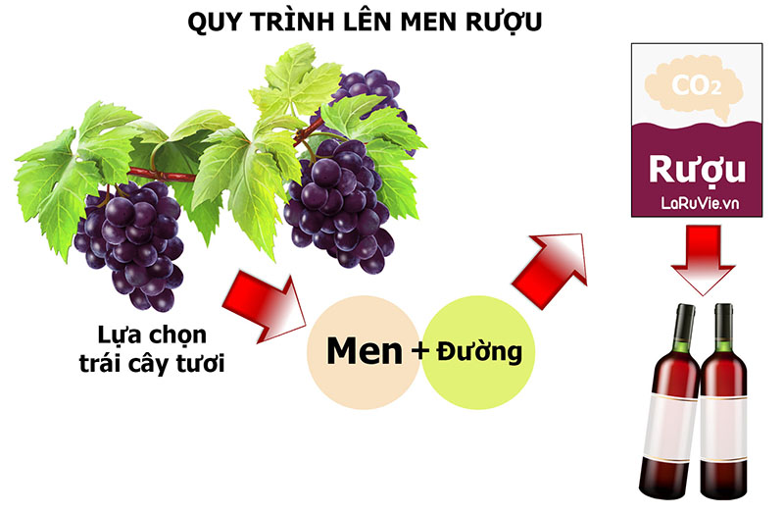

Slide 13
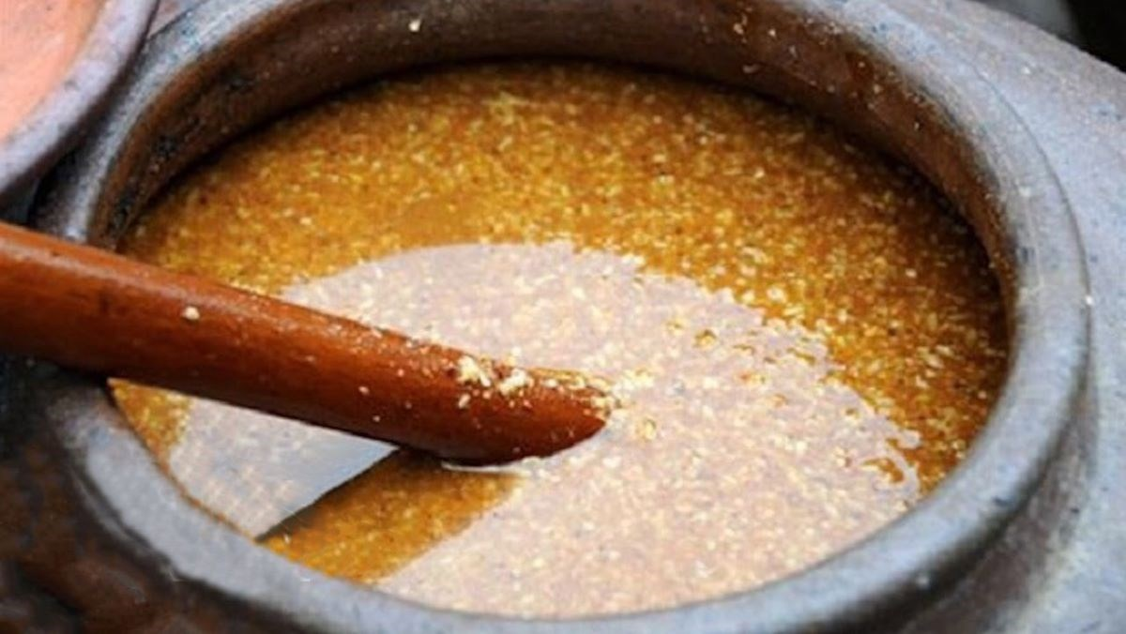

Slide 15
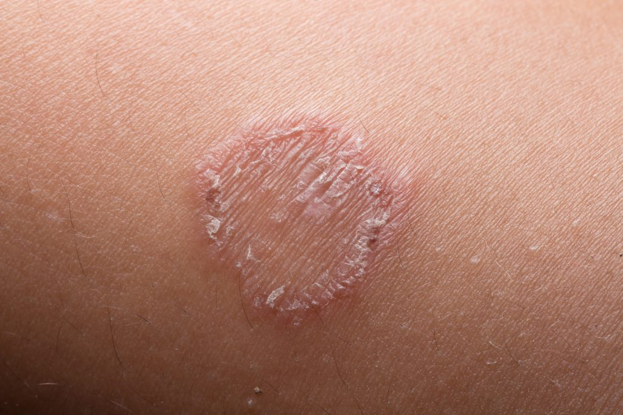
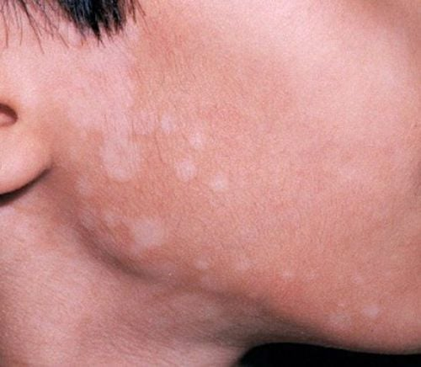
Hắc lào
Lang ben

Slide 16

TỔNG KẾT
Mỗi loại nấm có hình dạng, màu sắc, kích thước khác nhau. Nấm men, nấm mốc có kích thước
nhỏ bé, không thể nhìn thấy được bằng
mắt thường. Nấm hương, nấm sò,... có kích thước lớn có thể nhìn thấy bằng mắt thường.
Nấm có thể sống ở trong đất; xác sinh vật;
trên thực vật, động vật, con người;...

Slide 17


Slide 18


Triển lãm: BỘ SƯU TẬP NẤM
Nói, viết hoặc vẽ một loại nấm mà em ấn tượng nhất.

